Slide 1
Upravljanje otpadom u kontekstu klimatskih promena
(DKTI)
Koncept projekta

Slide 2
Upravljanje otpadom u kontekstu klimatskih promenta (DKTI)
Trajanje: 01/2018 - 12/2020 (3 godine)
Nemački doprinos: 5.000.000 EUR
Ciljna grupa: stanovništvo Srbije u partnerskim regionima sa naglaskom na osetljive grupe/manjine i žene
Politički partner: MZŽS
Notes:
Klaus

Slide 3
Cilj projekta
Ublažavanje klimatskih promena kroz primenu CE u upravljanju otpadom u izabranim regionima u Srbiji
INDIKATOR 1
1. Nacionalni međusektorski odbor razrađuje i dva puta godišnje daje preporuke za unapređenje pristupa CE u oblasti otpada uzimajući u obzir smanjenje emisija gasova sa efektom staklene bašte.
Polazna osnova: 0 (bez odbora)
Ciljna vrednost: 1x 2018, 1x 2019, 2x 2020.
INDIKATOR 2
3 inovativne „najbolje prakse” za poslovne modele za korišćenje sekundarnih sirovina (iz sektora kao što su plastika, metal, papir, organski otpad, itd.) se sprovode u industtiji i/ili trgovini.
Polazna osnova: 0
Ciljna vrednost: 3 najbolje prakse
INDIKATOR 4
100 dodatnih pristojnih radnih mesta koja donose prihode za socijalno ugrožene društvene grupe, od kojih je 40% žena, otvoreno je u kontekstu unapređene CE u otpadu npr. za razdvajanje otpada iz domaćinstava i iz komercijalnog sektora, separacija, tretman, reciklaža, kompostiranje, itd.).
Polazna osnova: 0
Ciljna vrednost: 100 novih radnih mesta
INDIKATOR 3
1.200 tona/god biorazgradivog otpada se dodatno koristi na način koji uzima u obzir klimatske promene (npr. kompostiranje).
Polazna osnova: 0
Ciljna vrednost:
1.200 tona 2020.
Notes:
Klaus

Slide 4
Upravljanje otpadom u kontekstu klimatskih promena (DKTI)
Cirkularna ekonomija u oblasti otpada koja doprinosi ublažavanju klimatskih promena se uvodi u odabrane regione u Srbiji.
Rezultat A
Unapređenje nacionalnih strateških okvirnih uslova za CE u upravljanju otpadom u kontekstu klimatskih promena.
Rezultat B
Sprovođenje regionalnih pilot projekata u kontekstu cirkularne ekonomije u cilju ublažavanja emisija gasova sa efektom staklene bašte.
Rezultat C
Uvođenje najboljih praksi u upravljanju otpadom orijentisanom ka cirkularnoj ekonomiji u cilju ublažavanja emisija gasova sa efektom stakelene bašte na lokalnom/komunalnom nivou.
Notes:
Klaus

Slide 5
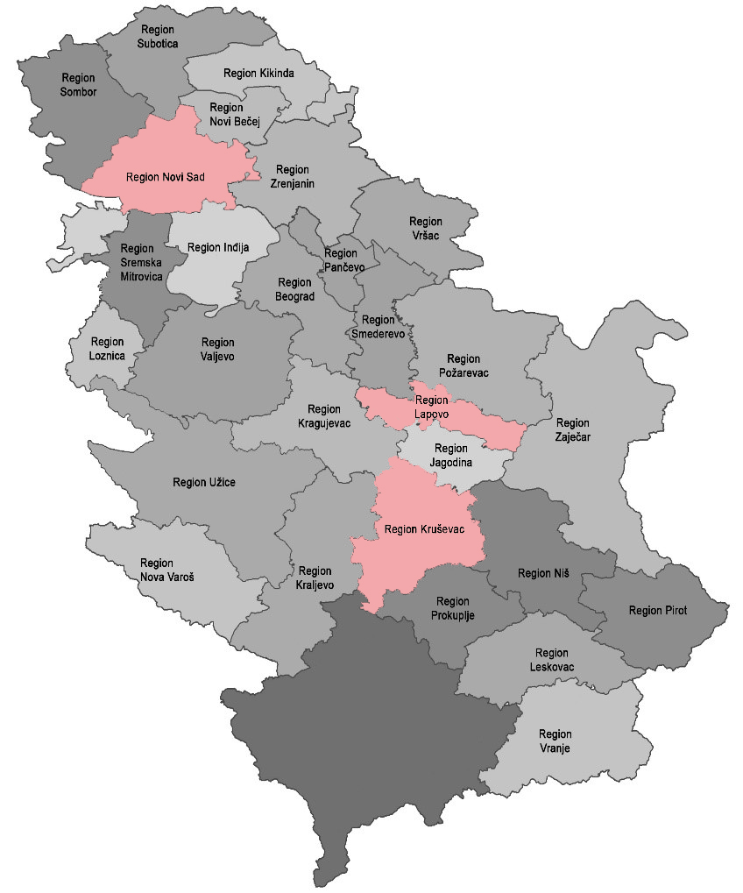
Mapa projekta / pilot regioni za UO
Kruševac
Aleksandrovac, Brus, Varvarin, Ćićevac
Novi Sad
Bački Petrovac, Bačka Palanka, Vrbas, Beočin, Temerin, Srbobran, Žabalj
Lapovo
Batočina, Rača, Despotovac
Notes:
Klaus

Slide 6
Kriterijumi za odabir regiona
Nivo razvoja prostornog planiranja i tehničke dokumentacije
Stanje u oblasti međuopštinske saradnje
Trenutne aktivnosti u regionima
Stanje postojeće infrastrukture za upravljanje otpadom
Donatorske aktivnosti/ postojeći projekti u oblasti upravljanja otpadom
Prisustvo privatnih operatera
Preduslovi za postrojenje za komposiranje
Prisustvo neformalnih sakupljača resursa
Potencijali za CE u tri definisana sektora (Strategija CE)
Notes:
Klaus

Slide 7
Upravljanje otpadom u kontekstu klimatskih promena (DKTI)
PROJEKTNI TIM
Klaus Schmidt | vođa projekta
Marija Bogdanović | zamenica vođe projekta
Phong Giang | savetnik
Maša Šašić | menadžer projekta
Valentina Đureta | menadžer projekta
Marina Mitić | administrativni menadžer
Isabel Airas | integrisani ekspert u PKS
Notes:
Klaus

Slide 8
Ublažavanje klimatskih promena i upravljanje otpadom
Izvori gasova sa efektom staklene bašte u upravljanju otpadom
* Gasovi sa efektom staklene bašte iz upravljanja otpadom doprinose oko 3 – 5 % globalnih emisija
* Emisije metana sa deponija se generalno smatraju glavnim izvorom uticaja na klimu
*Source:Waste and Climate Change: Global trends and strategy framework

Slide 9
Ublažavanje klimatskih promena i upravljanje otpadom
Izvori emisija gasova sa
efektom staklene bašte
u upravljanju otpadom
*Source:CIRCULAR ECONOMY AND SOLID WASTE MANAGEMENT, GIZ 2017

Slide 10
Ublažavanje klimatskih promena i upravljanje otpadom
Potencijalna ušteda gasova sa efektom staklene bašte u upravljanju otpadom
* Sprečavanje emisija metana => (pred)tretman biorazgradivog otpada i smanjenje deponovanja: kompostiranje, anaerobna fermentacija, mehaničko-biološki tretman
* Recikliranje materijala – smanjenje utroška energije
* Primena pretvaranja otpada u energiju => zamena fosilnih goriva
Prema proceni Global Waste Management Outlook (UNEP/ISWA, 2015), globalne emisije GHG bi mogle da se smanje za oko 10-15% unapređenjem u skladu sa pristupom procene životnog ciklusa

Slide 11
Ublažavanje klimatskih promena i upravljanje otpadom
Potencijalna ušteda gasova sa efektom staklene bašte u upravljanju otpadom
Primer:
Kompostiranjem / anaerobnom digestijom biorazgradivog otpada i recikliranjem papira se postiže najveće ukupno smanjenje neto priliva gasova sa efektom staklene bašte u poređenju sa odlaganjem na deponije. Najveći doprinos ovome postiže se sprečavanjem emisija sa deponija recikliranjem takvih materijala.*
*Izvor:Waste Management Options and Climate Change, European Commission, DG Environment, 2001

Slide 12
Notes:
Marija

Slide 13
REZULTAT A: Unapređenje nacionalnih strateških okvirnih uslova za CE u upravljanju otpadom u kontekstu klimatskih promena.
Aktivnosti za REZULTAT A
Dalji razvoj i implementacija Strategije cirkularne ekonomije (CE)
Implementacija mera za razvoj kapaciteta – glavnih interesnih grupa na nacionalnom i lokalnom nivou, privatnog sektora i civilnog društva
Pregled postojećih ministarskih radnih grupa i osnivanje novih RG (za CE) uklj. predstavnike PKS, MZŽS i drugih ministarstava
Promocija pristupa CE - PSK
Notes:
Marija

Slide 14
Aktivnosti za REZULTAT A
Razvoj lanaca vrednosti za odabrane tokove otpada / sekundarne sirovine
Analiza postojećeg stanja - LSU, JKP, privatni sektor
Razvoj smernica - MZŽS, PKS
Podrška i razmena informacija sa civilnim društvom angažovanim u procesima zastupanja u kontaktu sa poslanicima Narodne skupštine Republike Srbije (neformalne Zelene poslaničke grupe) po pitanjima vezanim za CE – kao Beogradski fond za političku izuzetnost i Centar modernih veština
Notes:
Marija

Slide 15
REZULTAT B: Sprovođenje pilot projekata za pristup cirkularne ekonomije u cilju ublažavanja emisija gasova sa efektom staklene bašte na regionalnom nivou
AA
Nastavak razvoja regionalnog plana za upravljanje komunalnim otpadom za Rasinski region za UO- LSU, JKP, MORG, lokalne OCD
Revizija planova Lapova i Novog Sada za upravljanje komunalnim otpadom (CE) praćeno aktivnostima podizanje svesti javnosti – LSU, JKP, MORFG, lokalne OCD, MZŽS
Dalje omogućavanje procesa međuopštinske saradnje
Aktivnosti za REZULTAT B
Notes:
Phong

Slide 16
Aktivnosti za REZULTAT B
Razvoj i unapređenje regionalnih lanaca vrednosti u sektoru otpada (tržište reciklaže) – PKS, privatni sektor, MDULSU, SDG
Promocija transfera specifičnih tehnologija u oblasti upravljanja komunalnim otpadom/ CE sa Evropom/Nemačkom i razvoj lanca vrednosti - PKS
Podrška PKS u razvoju promotivnih materijala radi informisanja MSP o CE, poslovnim modelima, veb platformi, itd.. - PKS
Pomoć partnerskim MSP u sprovođenju akcionih planova (npr. razrada biznis plana, opisa radnog mesta, itd..) - MSP
Notes:
Phong

Slide 17
REZULTAT C: Uvođenje najboljih praksi u upravljanju otpadom orijentisanom ka cirkularnoj ekonomiji u cilju ublažavanja emisija gasova sa efektom staklene bašte na lokalnom/opštinskom nivou
Aktivnosti za REZULTAT C
Podrška pri osnivanju opštinskog projektnog tima i razvoj plana aktvnosti
Podrška LSU/JKP u partnerskim regionima (grupni pristup) u pogledu procedura i učinka - LSU, JKP, PKS, MORG, MF, MZŽS, MEI
Razvoj/revizija lokalnih Planova za upravljanje komunalnim otpadom (CE)
Uvođenje sistema razdvajanja na izvoru i drugih praksi u upravljanju komunalnim otpadom i CE koje ublažavaju klimatske promene, uključujući:
Obuke lokalnih (formalnih i neformalnih) sakupljača resursa, LSU, JKP, medija, lokalnih OCD
Obezbeđivanje opreme i implementacija pilot postrojenja za tretman, npr. za kompostiranje
Notes:
Phong

Slide 18
Aktivnosti za REZULTAT C
Identifikovanje praksi za stvaranje mogućih dodatnih vrednosti u upravljanju komunalnim otpadom/CE uz promociju rodno jednakih mogućnosti zapošljavanja, posebno za osetljive grupe i povratnike – privatni sektor, RSSSS, CEFE, SIPRU
Promocija uspešnih iskustava / najboljih praksi npr. preko Stalne konferencije gradova i opština (SKGO) i njenog centra za obuku sa dobrim kanalima komunikacije sa svim LSU u Srbiji, PKS i njen centar za obuku, urduženja kao npr. SeSWA
Notes:
Phong

Slide 19
Upravljačka struktura
MZŽS
Pok. sekretarijat
SKGO
MDULS
GIZ
UO projekta
3 regiona
PKS
RSSSS
SDG
MEI
Tim za implementaciju projekta
MZŽS
PKS
Pokrajina
GIZ
Radne grupe
Kruševac
Novi Sad
Lapovo
3 MO RG
SKGO
Opštinska uprava
Tehničko osoblje
LER
Lokalni mehanizmi za rodnu ravnopravnost
JKP
Lokalni političari
17 opštinskih radnih timova
Notes:
Masa

Slide 20
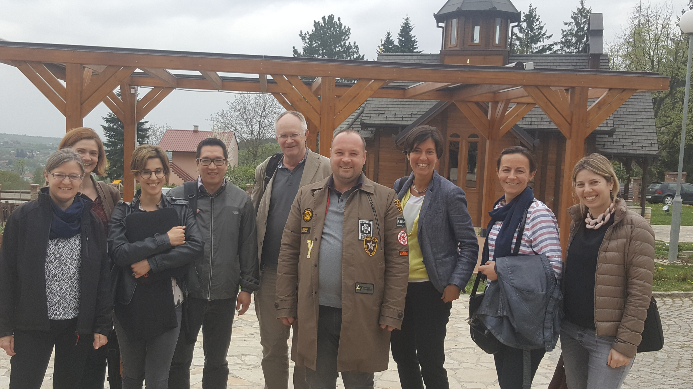
HVALA!

